Slide 1
ГБОУ города Москвы детский сад № 1046
Неделя «Зимние игры и забавы» вторая младшая группа
Воспитатели:
Журавская В.А.
Черникова З.А.
Москва 2015 г

Slide 2
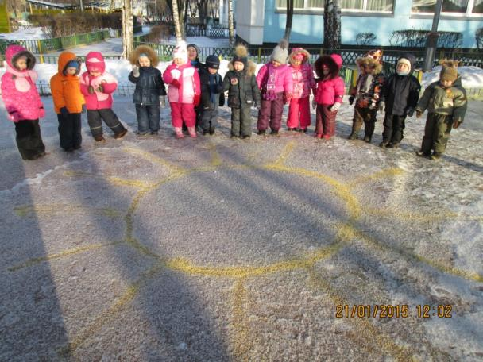
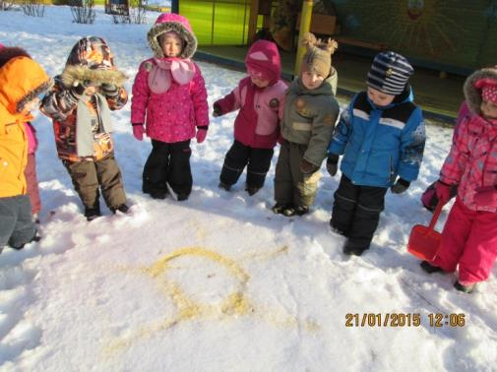
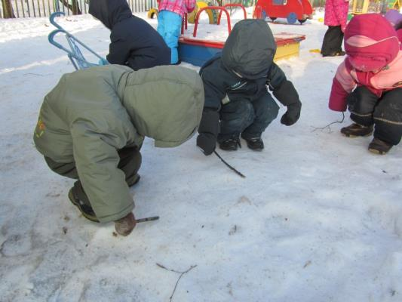
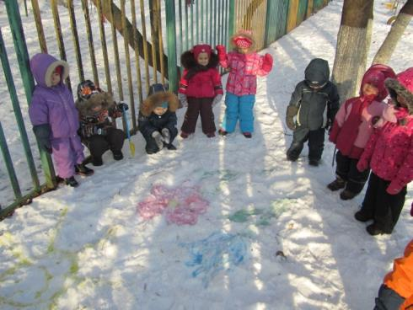
«Волшебные картины на снегу»
Задачи: Развивать воображение детей. Способствовать развитию творческого потенциала детей.

Slide 3
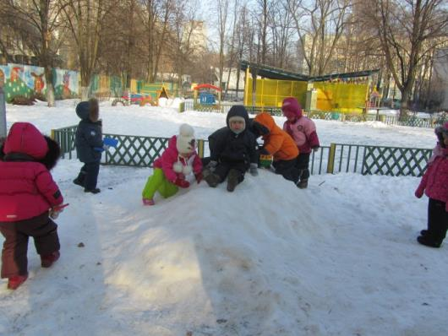
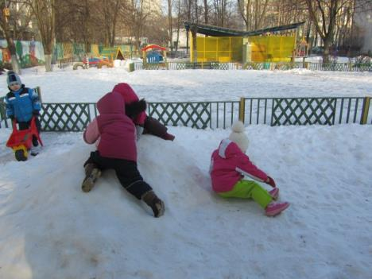
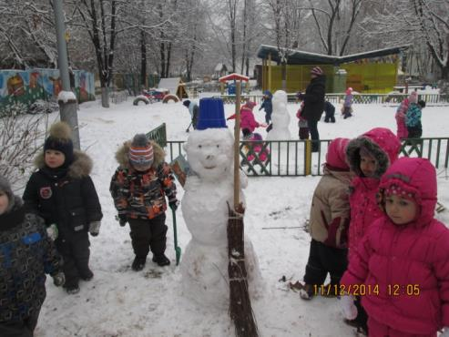
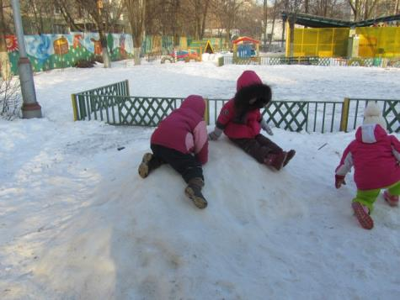
«День русской народной игры и забавы»
Задачи: Создать положительный эмоциональный настрой от совместной деятельности. Активизировать имеющиеся знания и умения детей. Закрепить знания о свойствах снега. Воспитывать желание украшать окружающий мир. Упражнять в ориентировке на местности.

Slide 4
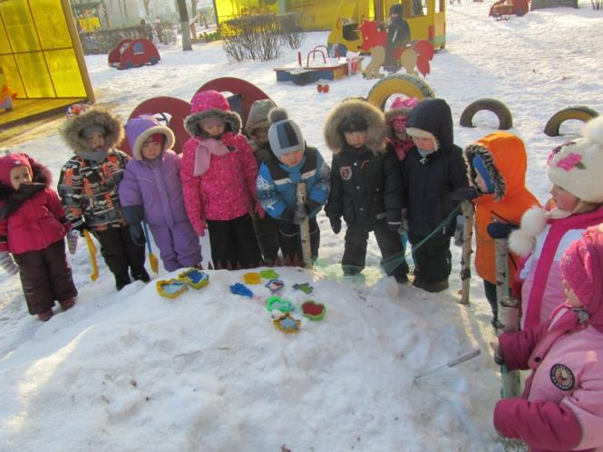
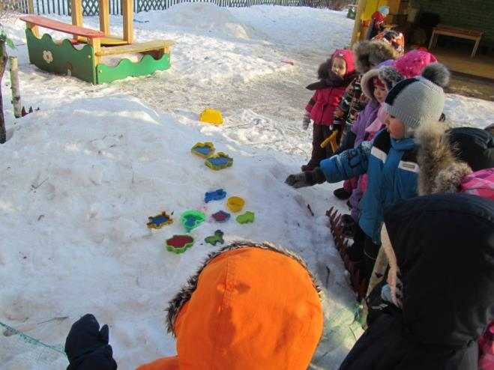
«Разноцветные льдинки»
Задачи: Развить эстетические чувства. Развить художественно-творческие способности. Закрепить ранее полученные знания в разных видах деятельности. Приучать детей к совместным действиям в коллективной игре, действовать по сигналу воспитателя; упражнять в прыжках на двух ногах с продвижением вперед, формировать смелость и решительность, умение соблюдать простейшие правила в игре, тренировать речевое дыхание.

Slide 5
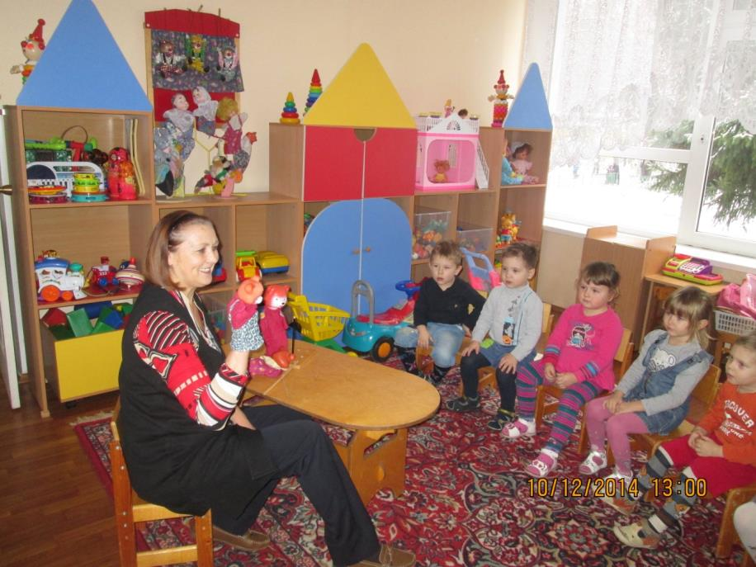
«Сказочный калейдоскоп»
Задачи: Создание эмоционально положительного настроения. Развивать интереса к сказкам, сказочным героям. Развивать воображение. Учить вести игровой диалог сообразно роли, взаимодействовать в игре в соответствии с сюжетом, договариваться, следовать игровым правилам.

Slide 6
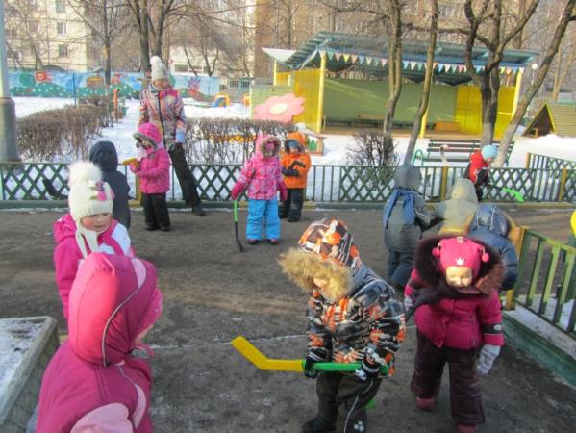
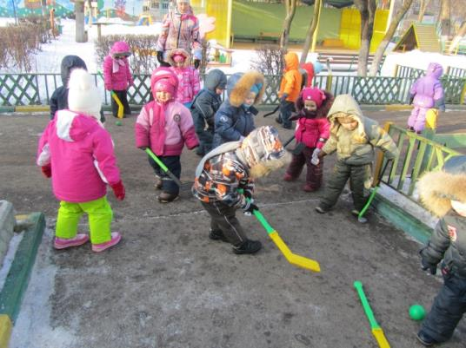
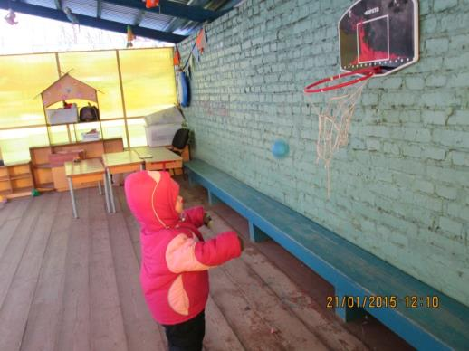
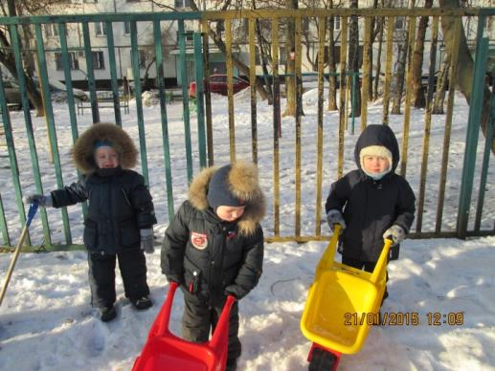
«День здоровья»
Задачи: Доставить радость от совместных игр. Развить игровые умения детей. Развивать ловкость и координацию движений.

Slide 7
Творческая коллективная работа детей и родителей «Зимние игры и забавы мальчиков и девочек» нашей группы»

Slide 8
«Зимние игры и забавы мальчиков и девочек» нашей группы»

Slide 10
Чтение художественной литературы
С. Маршак. «Эскимосская собака»
«Лесной Мишка и проказница Мышка», латыш., обр. Ю. Ванага, пер. Л. Воронковой
И. Чапек. «Трудный день»
Русская народная сказка «Три медведя»
В. Маяковский. «Что такое хорошо и что такое плохо?»

Slide 11
Подвижные игры на прогулке
П. и. «Дойди до снежинки»
П. и. «Устроим снегопад»
П. и. «Кто бросит дальше снежок? »
П. и. «На санки»
П. и. «Снежная карусель»
П. и. «Не упади на льду! »
П. и. «Быстрые упряжки»
П. и. — «Зайка беленький сидит»
Игра — «На дворе мороз и ветер»
П. и. «Воробушки и автомобиль»
П. и. «Зайцы и волк»
П. и. «Снежинки и ветер»
П. и. «Мороз Красный Нос»

Slide 12
Используемая литература
Е. А. Алябьева «Нравственно – этические беседы и игры с дошкольниками». М – 2003 г.
К. Ю. Белая «Как обеспечить безопасность дошкольнику». М – 2006 г.
В. А. Доскин, Л. Г. Голубева «Как сохранить и укрепить здоровье ребёнка». М – 2006 г.
«От рождения до школы» Основная общеобразовательная программа дошкольного образования под редакцией Н.Е. Вераксы, М.А. Васильевой, Т.С. Комаровой.«Мозаика-Синтез», 2010.
Степаненкова Э.Я. «Физическое воспитание в детском саду» Москва Мозаика-Синтез 2009г.Сивачева Л. Н. «Физкультура – это радость» (СПб Детство-Пресс,2005).Лайзане С. Я. Физическая культура для малышей. Просвещение,1987.Т. А Шорыгина «Осторожные сказки. Безопасность для малышей».

